Slide 1
基本平面体的三视图

Slide 2
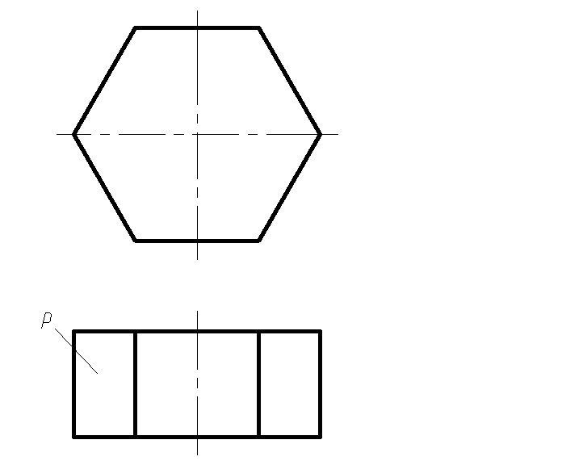
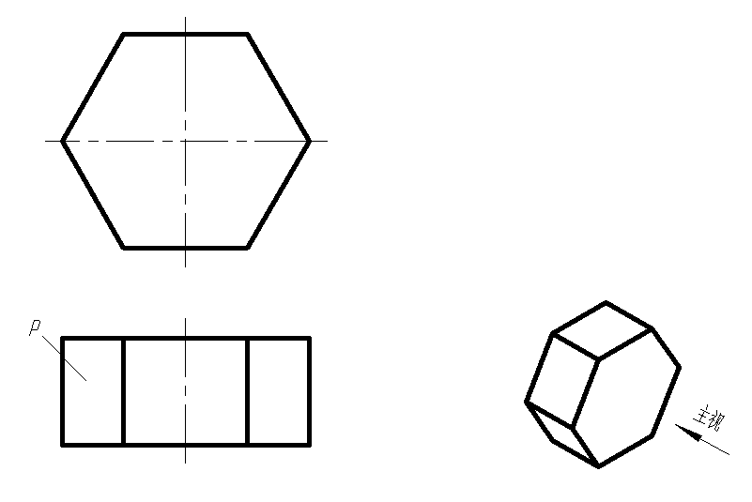
3-1-1-1 求作第三视图，并标出平面P（所给投影为可见）的其余两个投影。

Slide 3
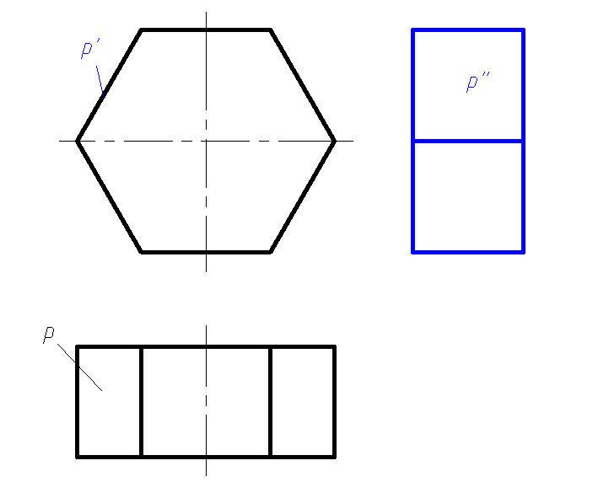
3-1-1-1 求作第三视图，并标出平面P（所给投影为可见）的其余两个投影。

Slide 4

3-1-1-1 求作第三视图，并标出平面P（所给投影为可见）的其余两个投影。

Slide 5
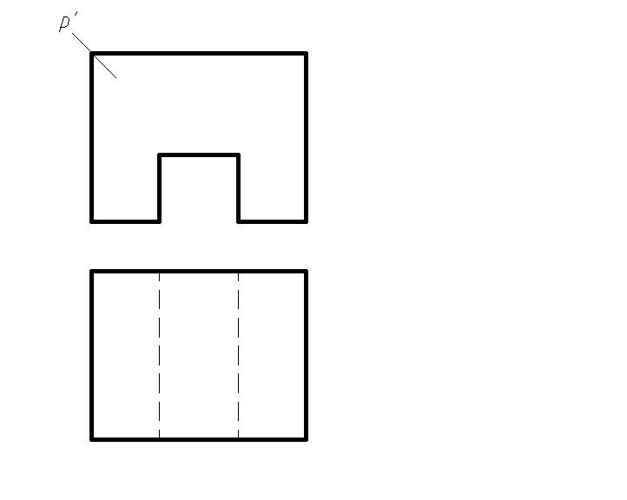
3-1-1-2 求作第三视图，并标出平面P（所给投影为可见）的其余两个投影。

Slide 6
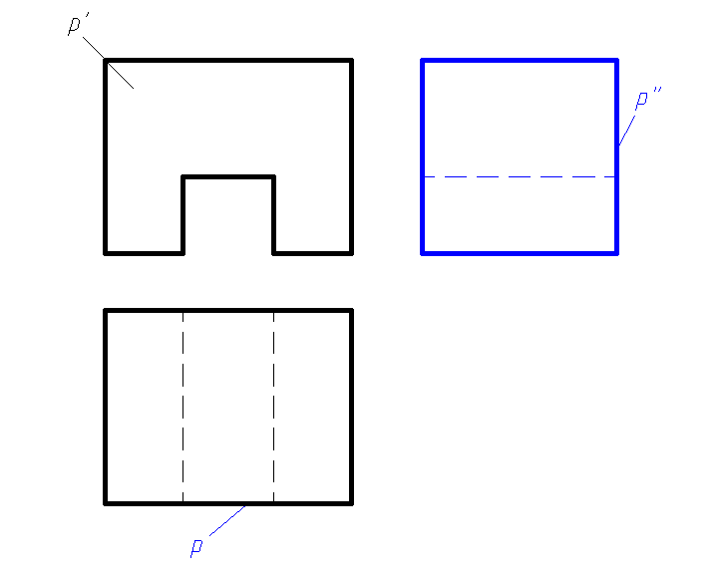
3-1-1-2 求作第三视图，并标出平面P（所给投影为可见）的其余两个投影。

Slide 7

3-1-1-2 求作第三视图，并标出平面P（所给投影为可见）的其余两个投影。

Slide 8
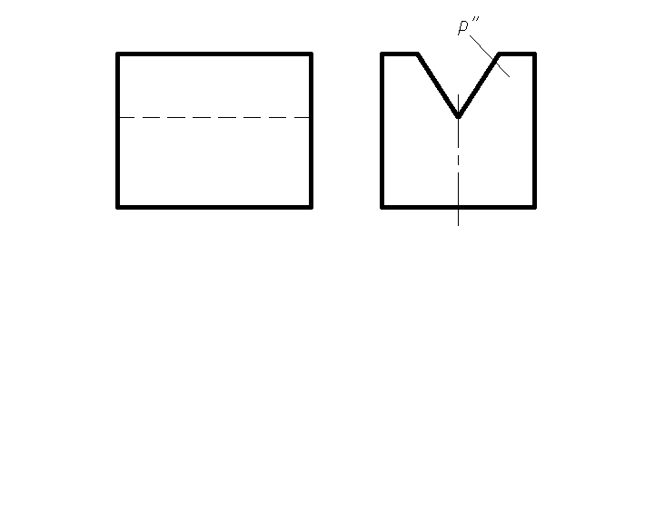
3-1-1-3 求作第三视图，并标出平面P（所给投影为可见）的其余两个投影。

Slide 9
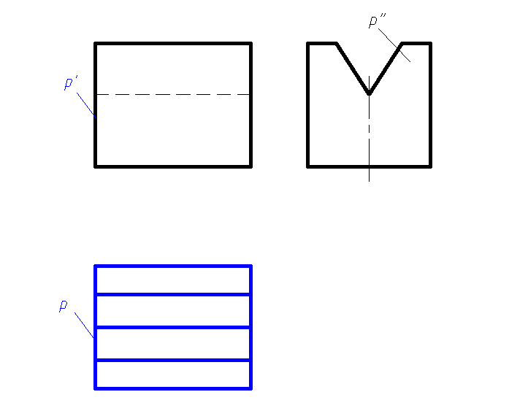
3-1-1-3 求作第三视图，并标出平面P（所给投影为可见）的其余两个投影。

Slide 10

3-1-1-3 求作第三视图，并标出平面P（所给投影为可见）的其余两个投影。

Slide 11
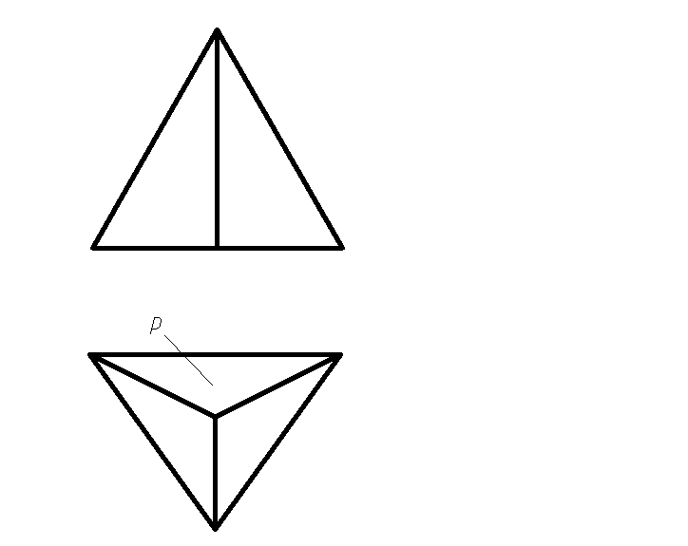
3-1-1-4 求作第三视图，并标出平面P（所给投影为可见）的其余两个投影。

Slide 12
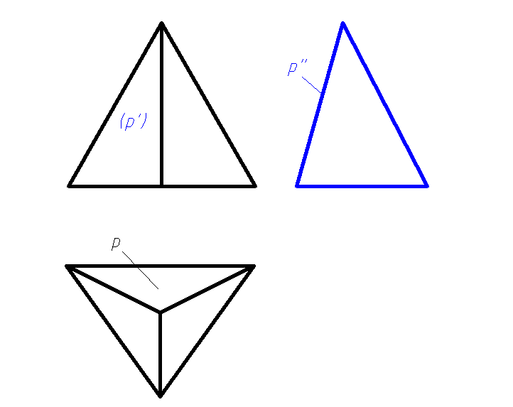
3-1-1-4 求作第三视图，并标出平面P（所给投影为可见）的其余两个投影。

Slide 13
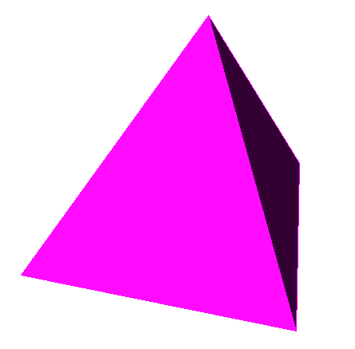
3-1-1-4 求作第三视图，并标出平面P（所给投影为可见）的其余两个投影。

Slide 14
基本回转体的三视图

Slide 15
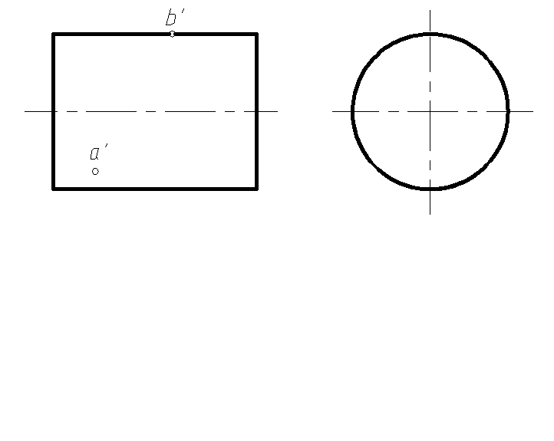
3-1-2-1 求作第三视图，并标出曲面上点A、B的其余两个投影。

Slide 16
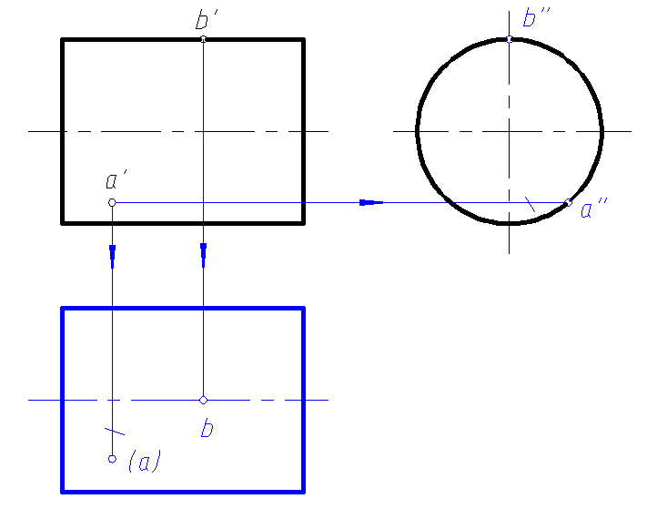
3-1-2-1 求作第三视图，并标出曲面上点A、B的其余两个投影。

Slide 17
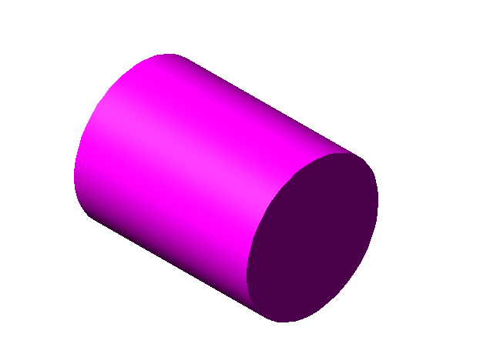
3-1-2-1 求作第三视图，并标出曲面上点A、B的其余两个投影。

Slide 18
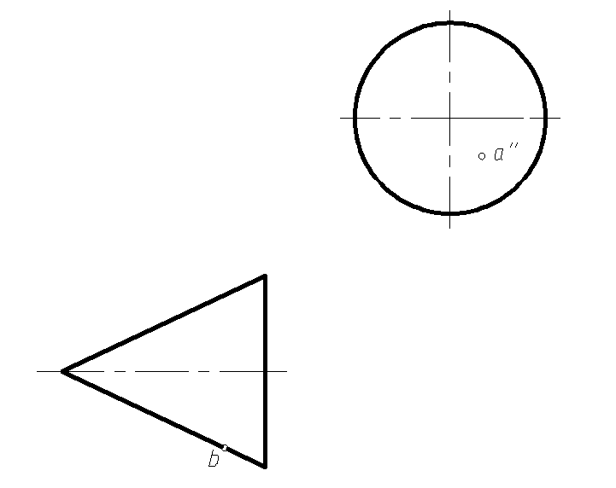
3-1-2-2 求作第三视图，并标出曲面上点A、B的其余两个投影。

Slide 19
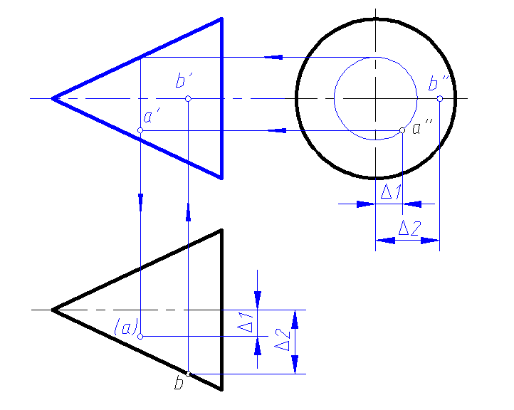
3-1-2-2 求作第三视图，并标出曲面上点A、B的其余两个投影。

Slide 20
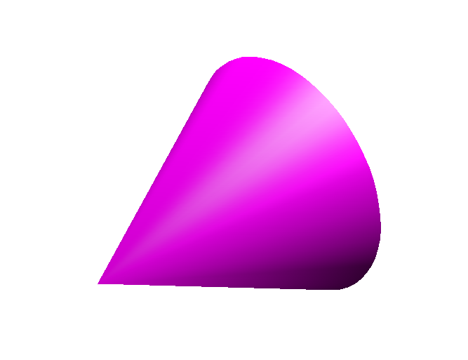
3-1-2-2 求作第三视图，并标出曲面上点A、B的其余两个投影。

Slide 21
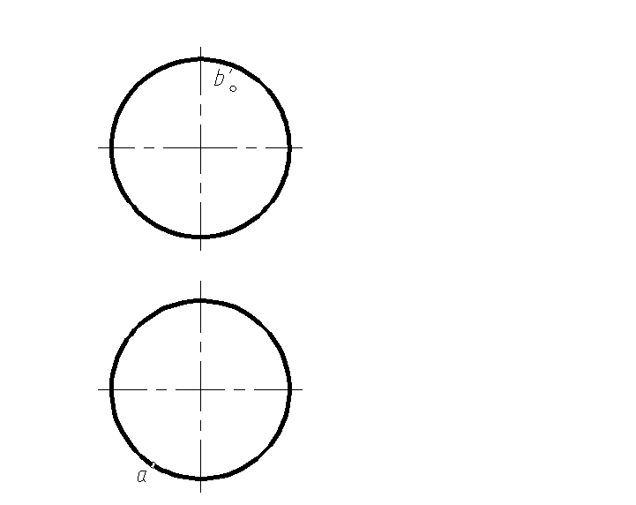
3-1-2-3 求作第三视图，并标出曲面上点A、B的其余两个投影。

Slide 22
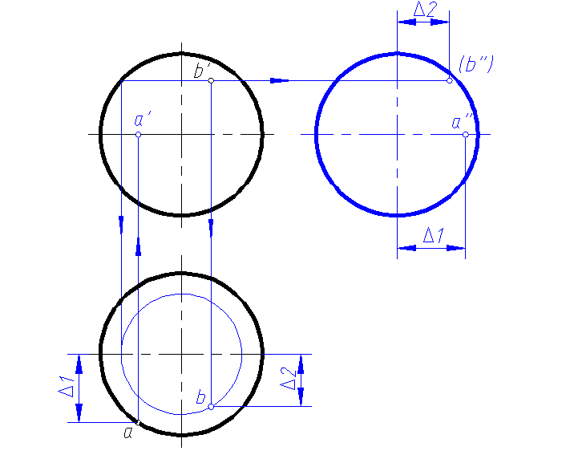
3-1-2-3 求作第三视图，并标出曲面上点A、B的其余两个投影。

Slide 23
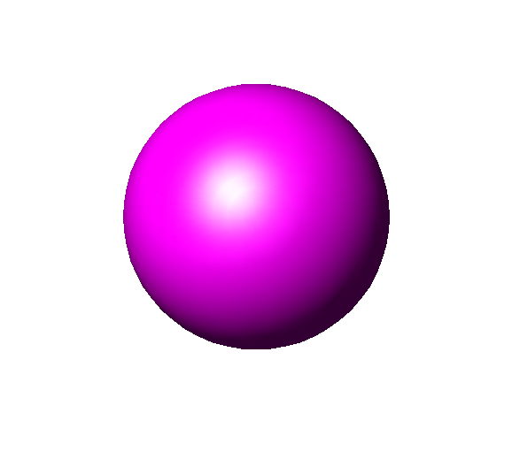
3-1-2-3 求作第三视图，并标出曲面上点A、B的其余两个投影。

Slide 24
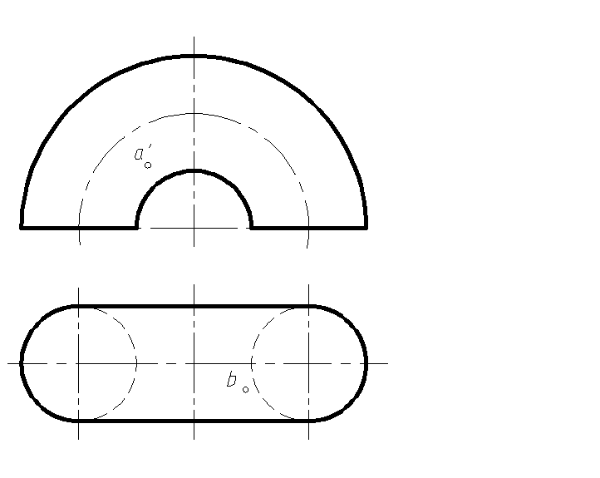
3-1-2-4 求作第三视图，并标出曲面上点A、B的其余两个投影。

Slide 25
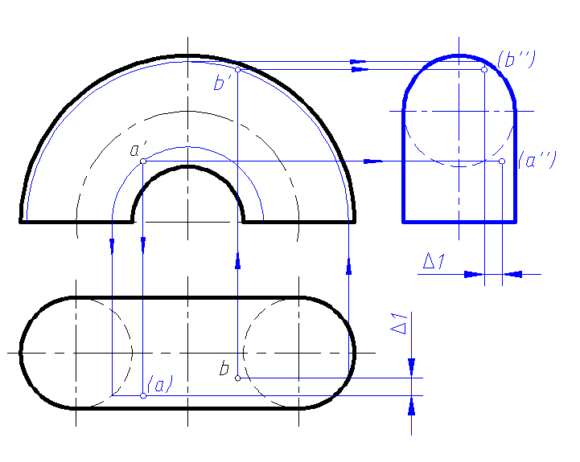
3-1-2-4 求作第三视图，并标出曲面上点A、B的其余两个投影。

Slide 26
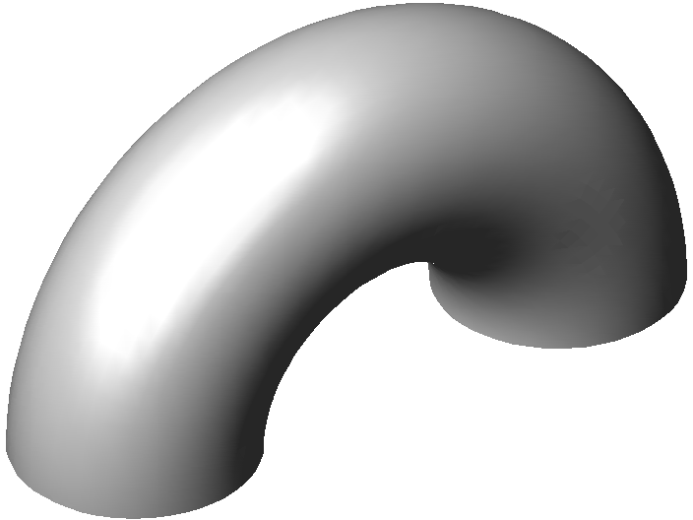
3-1-2-4 求作第三视图，并标出曲面上点A、B的其余两个投影。

Slide 27
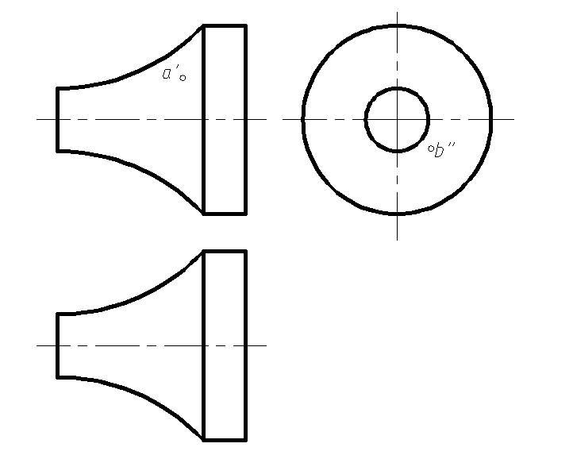
3-1-2-5 求作第三视图，并标出曲面上点A、B的其余两个投影。

Slide 28
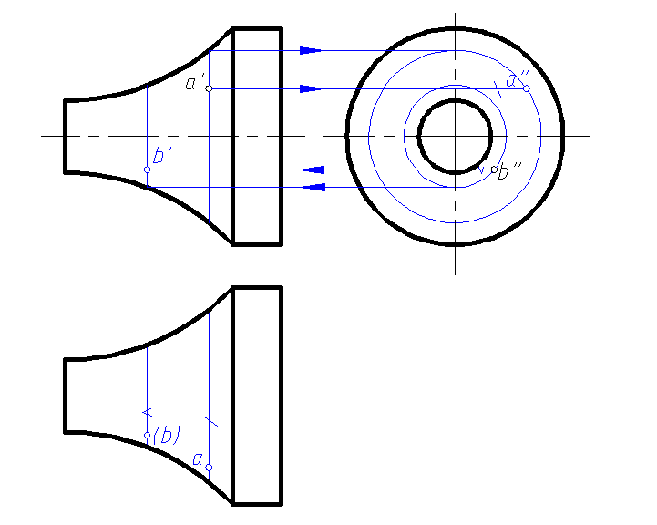
3-1-2-5 求作第三视图，并标出曲面上点A、B的其余两个投影。

Slide 29
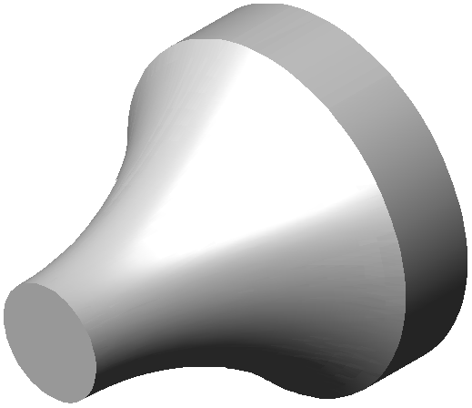
3-1-2-5 求作第三视图，并标出曲面上点A、B的其余两个投影。

Slide 30
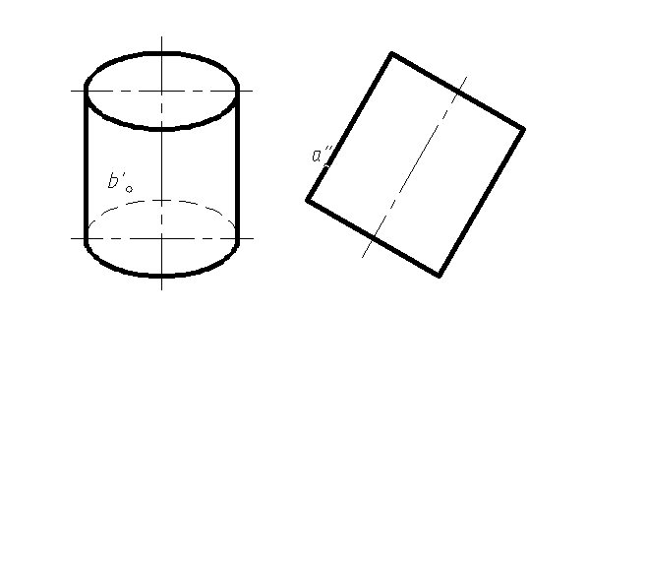
3-1-2-6 求作第三视图，并标出曲面上点A、B的其余两个投影。

Slide 31
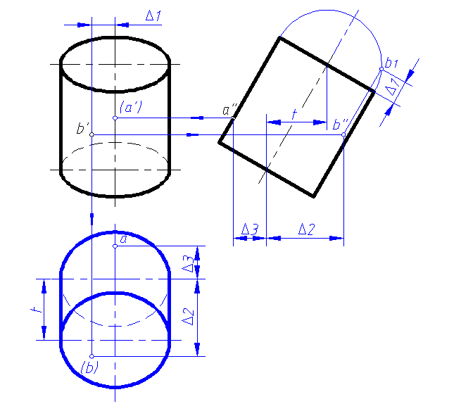
3-1-2-6 求作第三视图，并标出曲面上点A、B的其余两个投影。

Slide 32
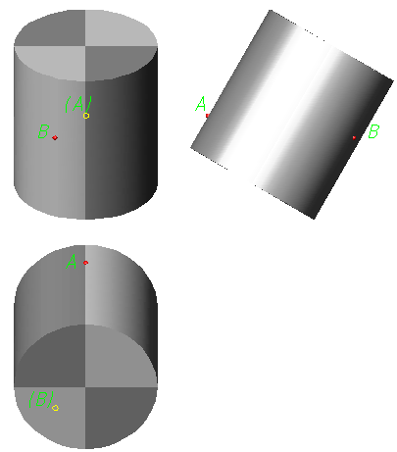
3-1-2-6 求作第三视图，并标出曲面上点A、B的其余两个投影。

Slide 33
平面与平面体相交

Slide 34
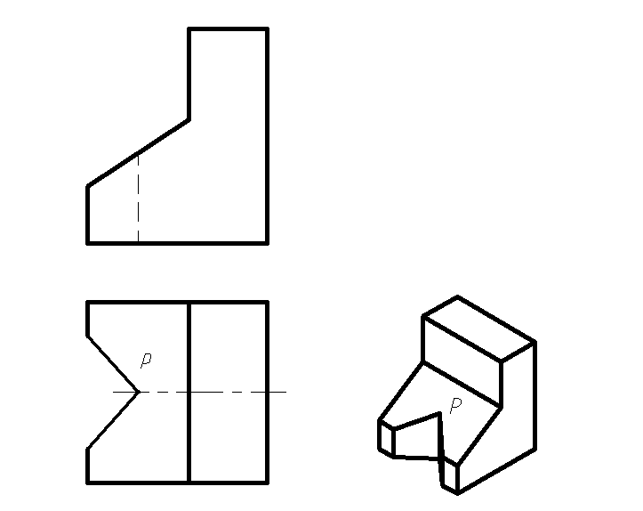
3-2-1-1 画出第三视图，并标出面P的其余两个投影。

Slide 35
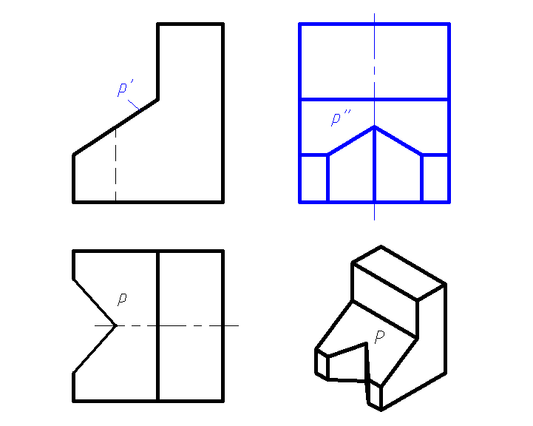
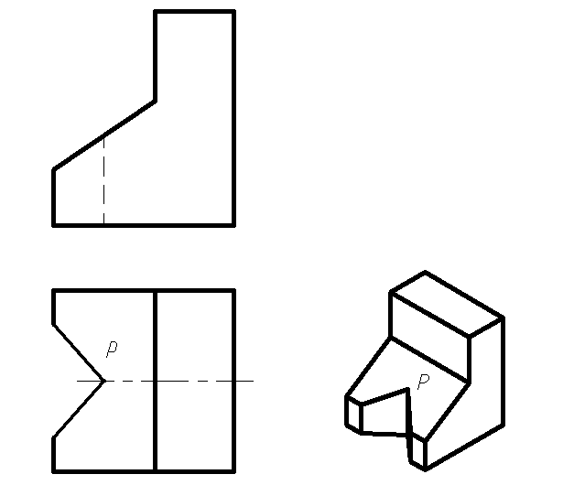
3-2-1-1 画出第三视图，并标出面P的其余两个投影。

Slide 36
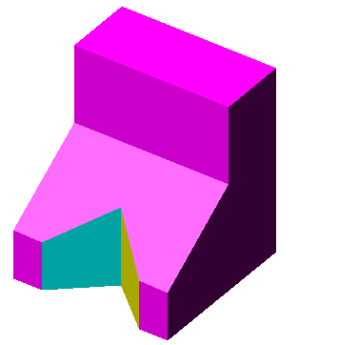
3-2-1-1 画出第三视图，并标出面P的其余两个投影。

Slide 37
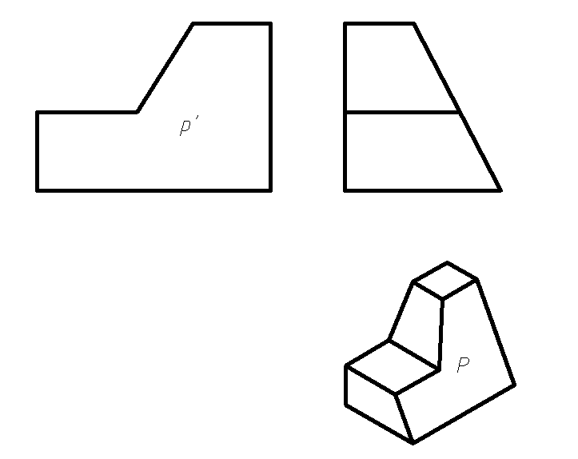
3-2-1-2 画出第三视图，并标出面P的其余两个投影。

Slide 38
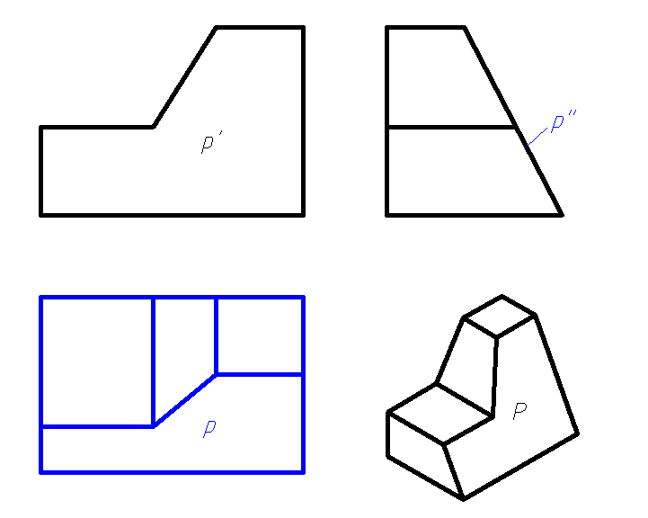
3-2-1-2 画出第三视图，并标出面P的其余两个投影。

Slide 39
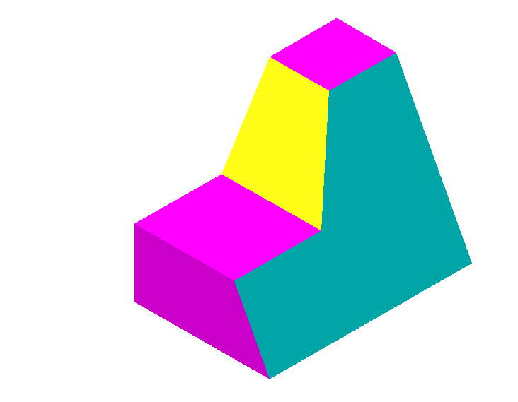
3-2-1-2 画出第三视图，并标出面P的其余两个投影。

Slide 40
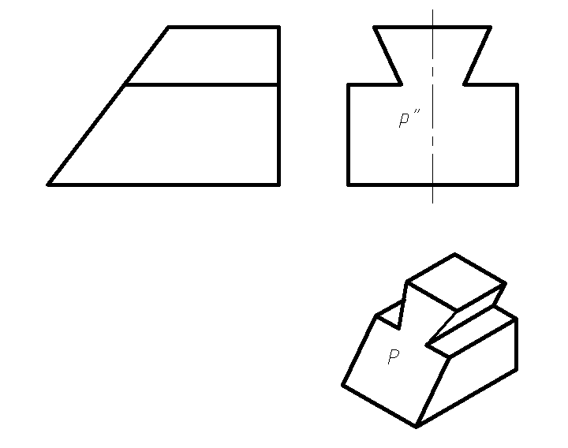
3-2-1-3 画出第三视图，并标出面P的其余两个投影。

Slide 41
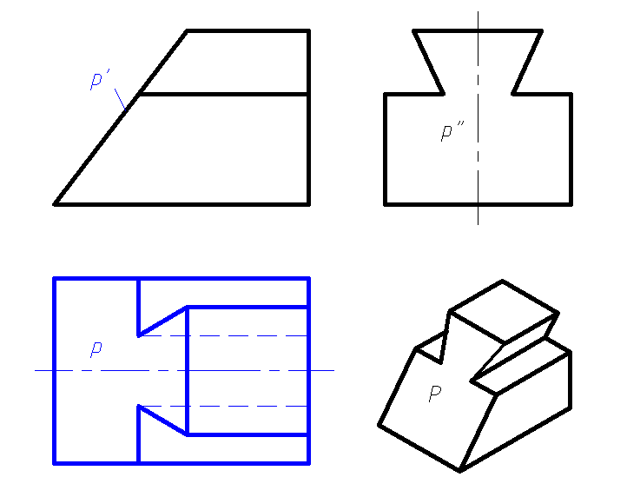
3-2-1-3 画出第三视图，并标出面P的其余两个投影。

Slide 42

3-2-1-3 画出第三视图，并标出面P的其余两个投影。

Slide 43
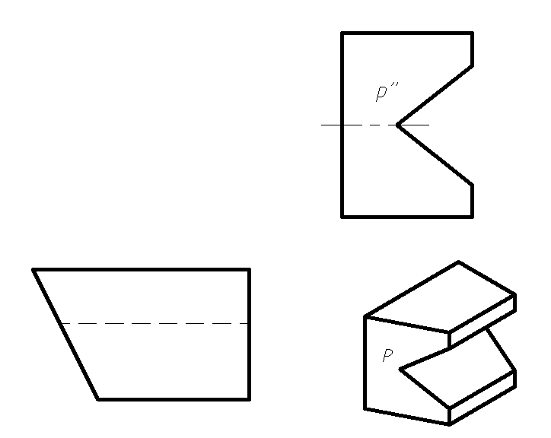
3-2-1-4 画出第三视图，并标出面P的其余两个投影。

Slide 44
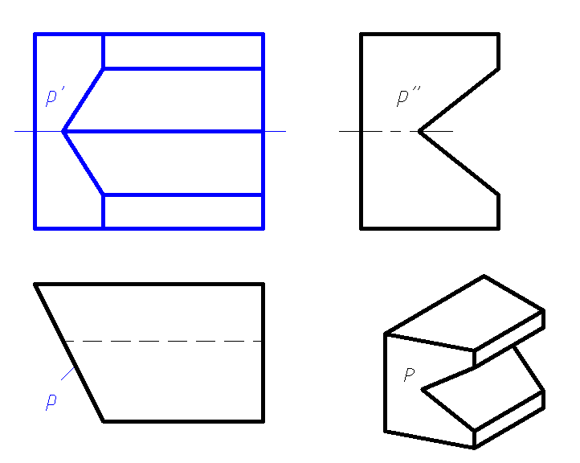
3-2-1-4 画出第三视图，并标出面P的其余两个投影。

Slide 45

3-2-1-4 画出第三视图，并标出面P的其余两个投影。

Slide 46
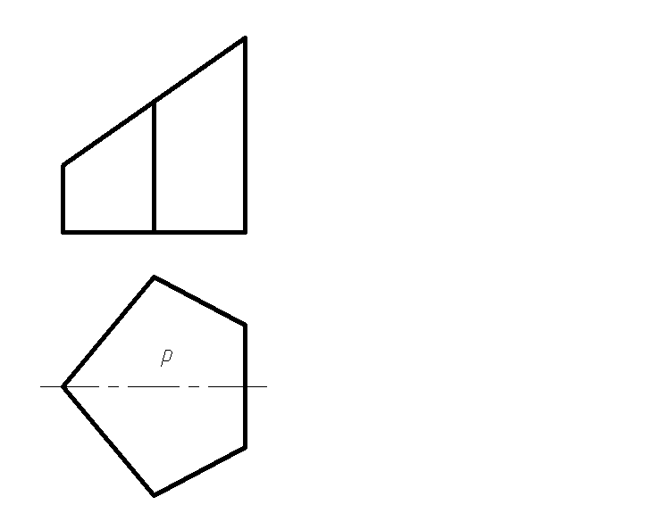
3-2-1-5 画出第三视图，并标出面P的其余两个投影。

Slide 47
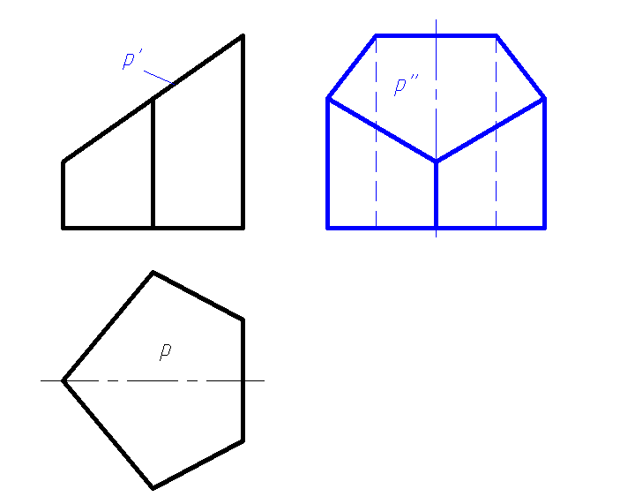
3-2-1-5 画出第三视图，并标出面P的其余两个投影。

Slide 48
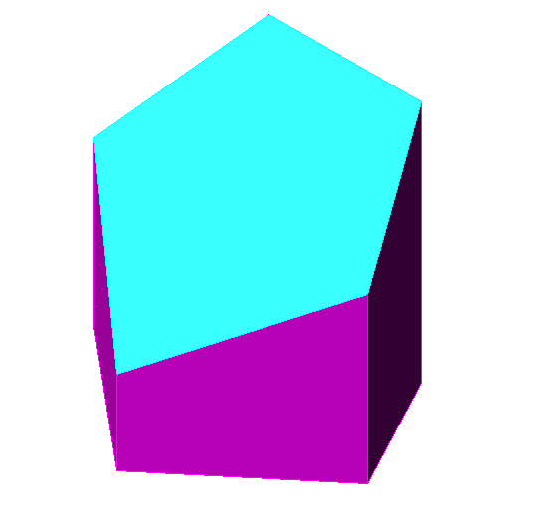
3-2-1-5 画出第三视图，并标出面P的其余两个投影。

Slide 49
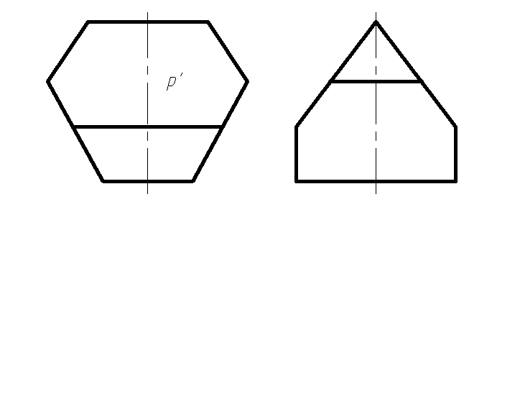
3-2-1-6 画出第三视图，并标出面P的其余两个投影。

Slide 50
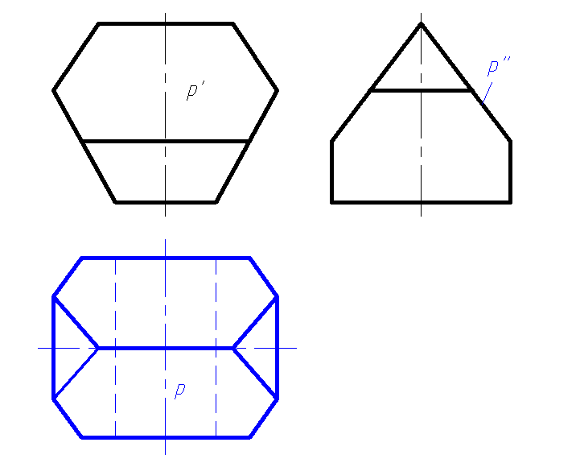
3-2-1-6 画出第三视图，并标出面P的其余两个投影。

Slide 51
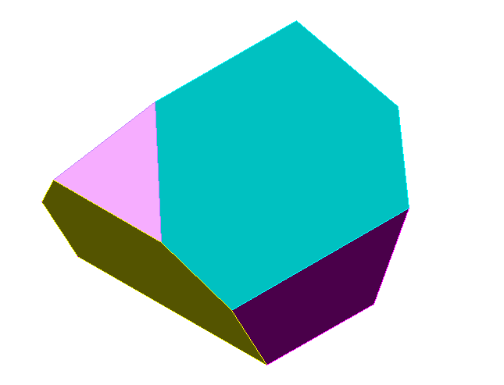
3-2-1-6 画出第三视图，并标出面P的其余两个投影。

Slide 52
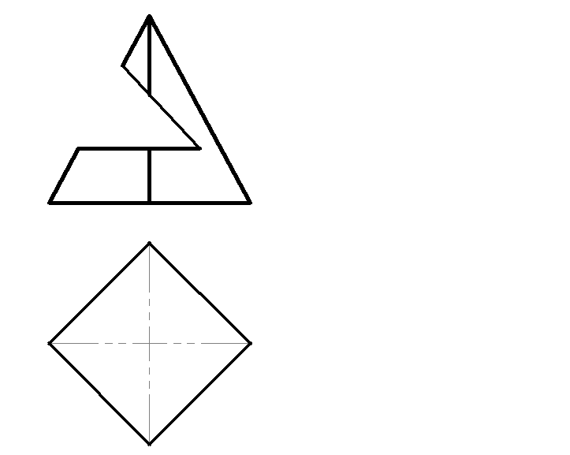
3-2-1-7 四棱锥被一水平面及正垂面所截，完成俯视图，并作出左视图。

Slide 53
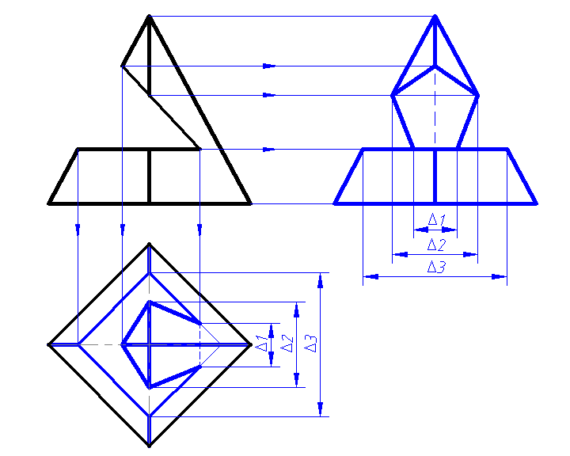
3-2-1-7 四棱锥被一水平面及正垂面所截，完成俯视图，并作出左视图。

Slide 54

3-2-1-7 四棱锥被一水平面及正垂面所截，完成俯视图，并作出左视图。

Slide 55
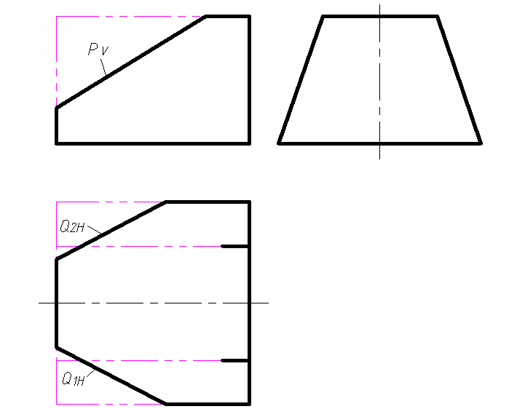
3-2-1-8 梯形棱柱被正垂面P和铅垂面Q截切，完成截切后的三视图。

Slide 56
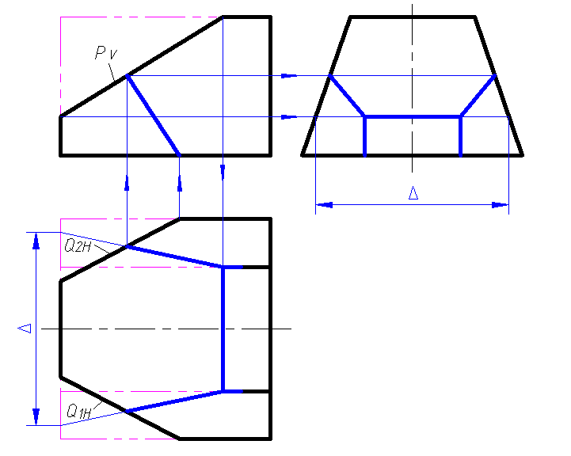
3-2-1-8 梯形棱柱被正垂面P和铅垂面Q截切，完成截切后的三视图。

Slide 57
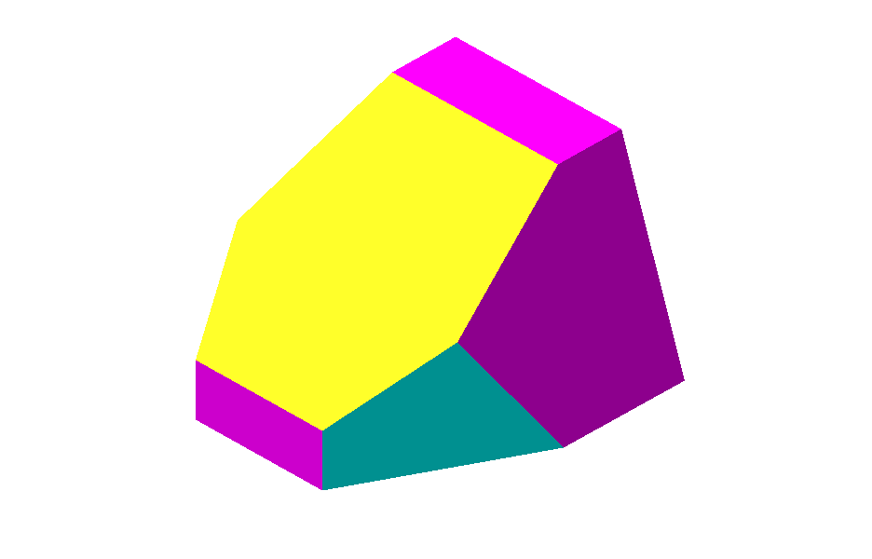
3-2-1-8 梯形棱柱被正垂面P和铅垂面Q截切，完成截切后的三视图。

Slide 58
平面与回转体相交

Slide 59

3-2-2-1 作主视图

Slide 60

3-2-2-1 作主视图

Slide 61

3-2-2-1 作主视图

Slide 62

3-2-2-2 作左视图

Slide 63

3-2-2-2 作左视图

Slide 64

3-2-2-2 作左视图

Slide 65

3-2-2-3 作左视图

Slide 66

3-2-2-3 作左视图

Slide 67

3-2-2-3 作左视图

Slide 68

3-2-2-4 补全主、俯视图中的截交线。

Slide 69

3-2-2-4 补全主、俯视图中的截交线。

Slide 70

3-2-2-4 补全主、俯视图中的截交线。
P
S
Q

Slide 71

3-2-2-5 完成俯视图，并作左视图。

Slide 72

3-2-2-5 完成俯视图，并作左视图。

Slide 73

3-2-2-5 完成俯视图，并作左视图。

Slide 74

3-2-2-6 完成俯视图，并作左视图。

Slide 75

3-2-2-6 完成俯视图，并作左视图。

Slide 76

3-2-2-6 完成俯视图，并作左视图。

Slide 77

3-2-2-7 完成俯视图

Slide 78

3-2-2-7 完成俯视图

Slide 79

3-2-2-7 完成俯视图
Q
P

Slide 80

3-2-2-8 完成俯视图，并作左视图。

Slide 81

3-2-2-8 完成俯视图，并作左视图。

Slide 82

3-2-2-8 完成俯视图，并作左视图。

Slide 83

3-2-2-9 作连杆头的主视图（图上的虚线为圆柱孔）。

Slide 84

3-2-2-9 作连杆头的主视图（图上的虚线为圆柱孔）。

Slide 85

3-2-2-9 作连杆头的主视图（图上的虚线为圆柱孔）。

Slide 86

3-2-2-10 作主视图中所缺的截交线。

Slide 87

3-2-2-10 作主视图中所缺的截交线。

Slide 88

3-2-2-10 作主视图中所缺的截交线。

Slide 89

3-2-2-11 作出主视图中所缺的截交线。

Slide 90

3-2-2-11 作出主视图中所缺的截交线。

Slide 91

3-2-2-11 作出主视图中所缺的截交线。
圆球 圆柱 圆环 圆球 圆环 圆柱
切点

